Slide 1


ETICA Y VALORES GRADO 6º1
SEGUNDO PERIODO ACADÉMICO
SEMANA 12
VIERNes, 14 de agosto de 2020

Slide 2

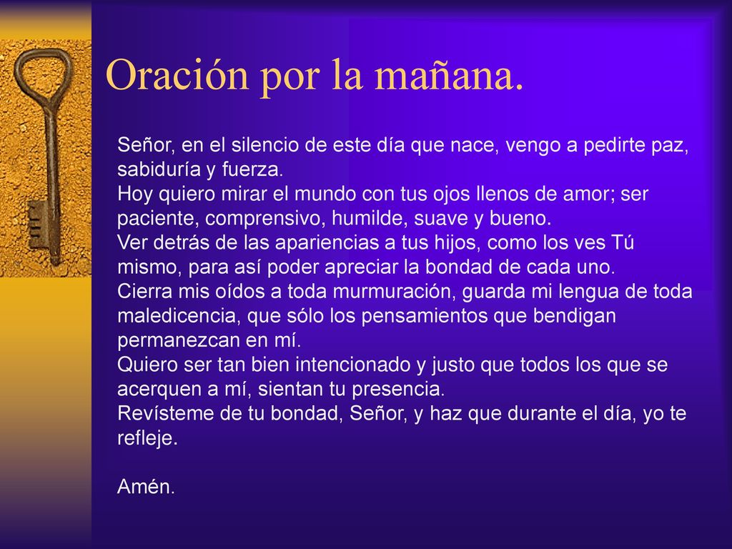
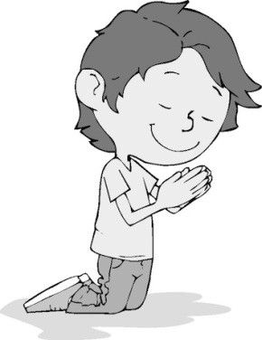

Slide 3

AGENDA DE TRABAJO
Viernes, 14 de agosto de 2020
1. NORMALIZACIÓN: Asistencia y observaciones
2. DESARROLLO:
  Revisión de compromisos
  Tema: Gobierno escolar
  Actividad: Pauta de trabajo asignada en classroom
3. EPILOGO
  Tarea

Slide 4


DESARROLLO DE LA ACTIVIDAD DE CLASE
TEMA: El gobierno escolar en la I.E. Santa Catalina de Siena
ACTIVIDAD
1. Importancia del gobierno escolar en una institución educativa, grupos que lo conforman.
2. Observar los videos de los representantes de los estudiantes: personero, vice personero, mediadora escolar.
3. Trabajo en docs.
4. Subir la actividad a classroom
5. Cierre del trabajo

Slide 5


Terminar el trabajo pendiente, desarrollado en esta sesión.
Ponerse al día con las actividades pendientes y subirlas a SAGA SISGA.
2. Trabajar en el calendario matemático.
3. Asistir puntual a la próxima asesoría, en el horario indicado.

Slide 6


